Slide 1
第二讲 MyBatis的CRUD操作

Slide 2
1
动态代理机制
2
插入操作
3
查询操作
4
更新操作
5
删除操作

Slide 3
动态代理机制
MyBatis和数据库的交互有两种方式：
使用传统的MyBatis提供的API
使用Mapper接口

Slide 4
动态代理机制
使用传统的MyBatis提供的API ，需要传递Statement Id 和查询参数给 SqlSession 对象，MyBatis 提供了非常方便和简单的API，供用户实现对数据库的增删改查数据操作
select
selectList
selectMap
selectOne
update
delete
insert
List<?>|int|void sqlSession.
(statementId[,parameterObject])
传统的MyBatis工作模式

Slide 5
动态代理机制
使用Mapper接口，MyBatis 将配置文件中的每一个<mapper> 元素抽象为一个 Mapper 接口，而这个接口中声明的方法和<mapper> 元素中的<select|update|delete|insert> 子元素相对应

Slide 6
动态代理机制
net.onest.mapper.UserMapper.java
net.onest.mapper.UserMapper.xml
public interface UserMapper{
public List<User> queryUser();
public int updateUser();
public int insertUser();
public int deleteUser();
}
<mapper
namespace="net.onest.mapper.UserMapper">
<select id="queryUser" resultType="User">
……
</select>
<update id="updateUser"> …… </update>
<insert id="insertUser"> …… </insert>
<delete id="deleteUser"> …… </delete>
Mapper接口和Mapper配置文件之间的对应关系

Slide 7
动态代理机制
通过SqlSession的getMapper方法能够获得映射接口实现类的对象
SqlSession session = MyBatisUtil.openSqlSession();
UserMapper userMapper = session.getMapper(UserMapper.class);
List<User> users = userMapper.selectAllUsers();
for(User u : users) {
System.out.println(u);
}
session.close();

Slide 8
动态代理机制
为什么Mapper接口中的抽象方法，没有自己定义实现类却能被正常调用呢？
MyBatis在Mapper接口上使用了动态代理
代理机制是Java中常用的设计模式，分为静态代理和动态代理。

Slide 9
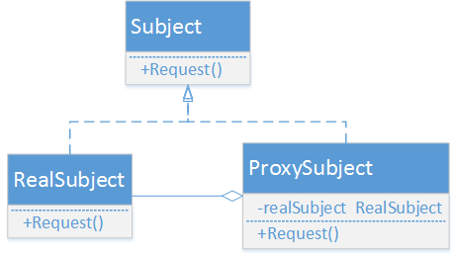
动态代理机制
静态代理：在程序编译时已经将接口、代理类和被代理类等确定下来
动态代理：代理类在程序运行期间动态创建

Slide 10
动态代理机制
Java中动态代理的实现
在java的java.lang.reflect包下提供了一个Proxy类和一个InvocationHandler接口，通过这个类和这个接口可以生成JDK动态代理类和动态代理对象。

Slide 11
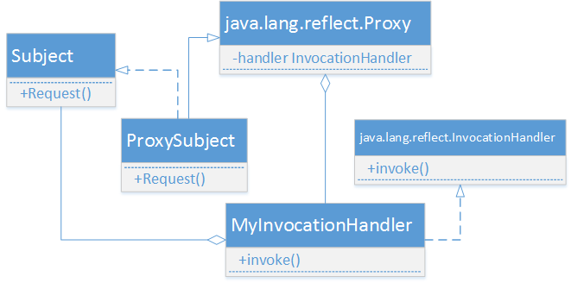
MyBatis动态代理机制

Slide 12
MyBatis动态代理机制的实现
通过sqlSession.getMapper(XXXMapper.class) 方法，MyBatis 会根据相应的接口声明的方法信息，通过动态代理机制生成一个Mapper 实例
使用Mapper 接口的某一个方法时，MyBatis 会调用MapperProxy类的invoke()方法
底层还是通过SqlSession的select、update、delete、insert等方法来实现对数据库的操作

Slide 13
1
动态代理机制
2
插入操作
3
查询操作
4
更新操作
5
删除操作

Slide 14
插入操作
单条插入
使用JDBC方式返回主键自增的值
使用selectKey返回主键的值

Slide 15
单条插入
在映射器接口中定义如下方法
在映射文件中添加如下代码
public int insert(User user);
<insert id="insert" parameterType="com.mybatis.entity.User">
insert into USER(id,user_name,password)
values(#{id},#{userName},#{password})
</insert>

Slide 16
单条插入
insert元素，用于映射插入语句
id属性：命名空间中的唯一标识符，为Mapper接口中的方法名
parameterType：指定了方法的参数类型，为可选项可以省略
元素的内容为插入的SQL语句
#{id}：MyBatis SQL中使用预编译参数的一种方式，当实际参数为JavaBean对象时，大括号中的id是其属性名
Notes:
预编译语句在创建的时候已经是将指定的SQL语句发送给了DBMS，完成了解析、检查、编译等工作。因此，当一个SQL语句需要执行多次时，使用预编译语句可以减少处理时间，提高执行效率。
防止sql 注入 作为一个字段的属性值来处理，这样就算参数中包含破环性语句（or ‘1=1’）也不会被执行一个 ‘ #{ }’ 被解析为一个参数占位符 ?

Slide 17
单条插入
编写测试代码
insert方法的返回值num是执行插入语句所影响的行数
SqlSession session = MyBatisUtil.openSqlSession();
UserMapper userMapper = session.getMapper(UserMapper.class);
User u = new User(1,"张三",18);
int num = userMapper.insert(u);
session.commit();
session.close();

Slide 18
使用JDBC方式返回主键自增的值
如果数据库设计时，主键字段为自动增长，那么需要插入的User对象的id属性值可以为null
如果想在执行插入操作以后返回表中的主键值，需要在映射文件中insert元素中加上如下两个属性
<insert id="insert" useGeneratedKeys="true" keyProperty="id">
insert into USER(id,user_name,password)
values(#{id},#{userName},#{password})
</insert>

Slide 19
使用JDBC方式返回主键自增的值
useGeneratedKeys属性仅对 insert 和 update 有用，这会令 MyBatis 使用 JDBC 的 getGeneratedKeys 方法来取出由数据库内部生成的主键
keyProperty 属性仅对 insert 和 update 有用，唯一标记一个属性，获得的主键值将会赋值给该属性
int num = userMapper.insert(u);
System.out.println(u.getId());

Slide 20
使用selectKey返回主键的值
对于一些不提供主键自增功能的数据库，如Oracle，需要使用selectKey标签来获取主键的值
<insert id="insert" useGeneratedKeys="true" keyProperty="id">
insert into USER(id,user_name,password)
values(#{id},#{userName},#{password})
<selectKey resultType="int" keyProperty="id"
order="AFTER">
SELECT LAST_INSERT_ID()
</selectKey>
</insert>

Slide 21
使用selectKey返回主键的值
keyProperty属性表示主键所对应的属性名
resultType属性用于设置返回值类型
在MySQL中order属性设置为after，表示当前记录的主键值在insert语句执行成功后才能获取到，Oracle中设置为before

Slide 22
使用selectKey返回主键的值
selectKey元素中的内容是一个独立的SQL语句，在MySQL中SELECT LAST_INSERT_ID()用于获取数据库中最后插入的数据的主键值
在Oracle中应该使用SELECT SEQ_ID.nextval from dual 用来获取序列中的一个值

Slide 23
1
动态代理机制
2
插入操作
3
查询操作
4
更新操作
5
删除操作

Slide 24
查询操作
根据用户id查询单条记录，在映射器接口中定义如下方法
当实体类的属性名与数据库表的字段名一一对应时，映射代码如下所示：select元素用于映射查询语句
public User selectById(Integer id);
<select id="selectById" resultType="com.mybatis.entity.User">
select * from USER where id = #{id}
</select>

Slide 25
查询操作
编写测试代码
SqlSession session = MyBatisUtil.openSqlSession();
UserMapper userMapper = session.getMapper(UserMapper.class);
User u = userMapper.selectById(10);
System.out.println(u);
session.close();

Slide 26
查询操作
当实体类属性名与表字段不一致时，可以使用resultMap元素映射其对应关系
<resultMap type="com.mybatis.entity.User" id="userMap">
<id property="id" column="id"/>
<result property="userName" column="user_name"/>
<result property="password" column="password"/>
</resultMap>
<select id="selectById" resultMap="userMap">
select * from USER where id = #{id}
</select>

Slide 27
查询操作
resultMap是一种很重要的配置结果映射的方法
id属性：必填，是结果映射的唯一标识，与select元素中resultMap属性的值一致
type属性：必填，用于指定查询结果所映射到的Java对象类型
id子元素：配置id对应的column（字段名）和property（属性名）
result子元素：配置普通结果对应的字段名和属性名

Slide 28
查询操作
当实体类属性与表字段不一致时，也可以通过设置别名进行映射
<select id="selectAllUsers" resultType="com.mybatis.entity.User">
select id,
user_name userName,
password
from USER
</select>

Slide 29
查询动作
模糊查询like
表达式: user_name like"%"#{name}"%" #起到占位符的作用
<select id="findLike" resultMap="userMap">
select * from user where user_name like "%"#{name}"%"
</select>

Slide 30
1
动态代理机制
2
插入操作
3
查询操作
4
更新操作
5
删除操作

Slide 31
更新操作
在映射器接口中定义如下方法
在映射文件中添加如下代码
public int updateById(User user);
<update id="updateById">
update user
set user_name = #{userName},
password = #{password}
where id = #{id}
</update>

Slide 32
更新操作
编写测试代码
SqlSession session = MyBatisUtil.openSqlSession();
User u = new User();
u.setId(10);
u.setUserName("张三");
u.setPassword("123456");
int num = userMapper.updateById(u);
session.commit();
session.close();

Slide 33
1
动态代理机制
2
插入操作
3
查询操作
4
更新操作
5
删除操作

Slide 34
删除操作
删除同更新操作类似，在映射器接口中定义如下方法
在映射文件中添加如下代码
public int deleteById(Integer id);
<delete id="deleteById">
delete from user where id = #{id}
</delete>

Slide 35
删除操作
编写测试代码
SqlSession session = MyBatisUtil.openSqlSession();
int num = userMapper.deleteById(10);
System.out.println(num);
session.commit();
session.close();

Slide 36
本章小结
掌握映射接口动态代理实现原理
掌握MyBatis的XML映射的基本用法
掌握MyBatis中的单实体增、删、改、查操作

